Slide 1
APOYO GUÍA N° 20
EJE TEMÁTICO: Datos y Probabilidades
PRIORIZACIÓN CURRICULAR, NIVEL 1: (OA 25): Construir, leer e interpretar pictogramas y gráficos de barra simple con escala, en base a información recolectada o dada.
O A de la clase: Elaborar pictogramas y gráficos de barra para representar una serie de datos
Colegio Mineral El Teniente
Tercer año Básico A – B y C
Maritza Medina Silva

Slide 2
?
¿qué es un pictograma?
Un pictograma es un tipo de gráfico cuya información se representa a través de dibujos.

Slide 3
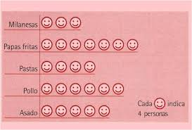
PICTOGRAMA
Nos señala que cantidad representa cada imagen
Debemos contar cada carita por 4, así que 20 personas prefieren el asado

Slide 4
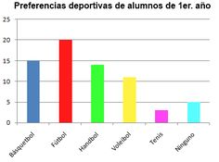
Gráfico de barras
Le llamamos Gráfico de barras porque está hecho con barras
El tamaño de cada barra dependerá de la cantidad que representa. Por ejemplo, La barra roja llega al 20 porque hay 20 alumnos que prefieren el futbol
Cada barra representa un dato

Slide 5
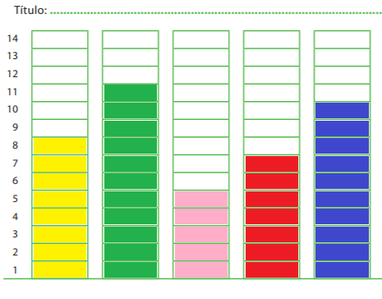
Construir un gráfico de Barras
El Título señala que información entrega el gráfico
La barra se eleva justo hasta la altura que representa
Eje Vertical
El titulo del Eje Horizontal
Cada barra debe llevar el nombre del dato que representa

Slide 6
AHORA ES TURNO DE RESOLVER LA GUÍA DE TRABAJO
Recuerda trabajar en tu texto de estudio las páginas 236 a 241.
Si tienes dudas puedes comunicarte al correo que aparece en tu guía o al WHATSAPP +56 9 6419 2995

